Slide 1
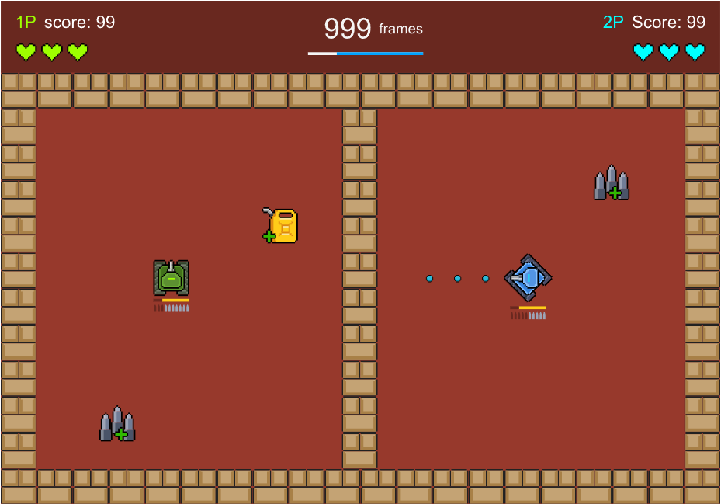
Tank Fighting
指導教授 : 陳朝烈 教授
組長 : 余立凱
組員 : 康佳元

Slide 2
需求
功能:
控制坦克車進行移動
能發射砲彈
閃躲
追蹤燃油或彈藥箱
系統:
Window10、11
Python3.12 ~ 3.14

Slide 3
Breakdown
Tank fighting
物件
遊戲規則
action
擊中牆壁+1分
擊中敵人+20分
移動戰車
射擊
oil
ammunition
tank
obstacle
打破牆壁+5分

Slide 4
驗收
能夠打爆玩家
可正常移動
可閃躲子彈
會吃補包

Slide 5
Model
Q-learning

